Slide 1
Занятие в старшей группе
Тема: «Профессии»
Учитель-логопед
МКДОУ Бобровский детский сад №1 ОВ
Тричева М.В.

Slide 2
Кто у постели больного сидит?
И как лечиться, он всем говорит;
Кто болен - он капли предложит принять,
Тому, кто здоров, - разрешит погулять.
Доктор Пилюлькин

Slide 3
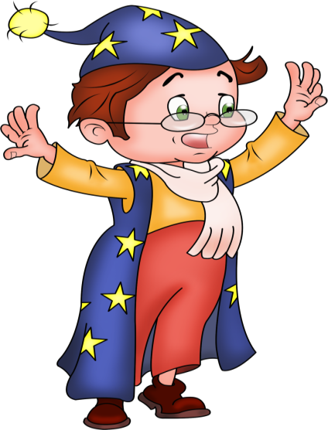
Он по ночам не может спать,
Он должен звёзды сосчитать
И в телескоп увидеть свет
Всех неизведанных планет.
Астроном Стеклышкин

Slide 4
Поломка случилась,
Беда приключилась.
С улыбкой во взгляде, не зная преград,
Он быстро наладит любой агрегат.
Механики Шпунтик и Винтик

Slide 5
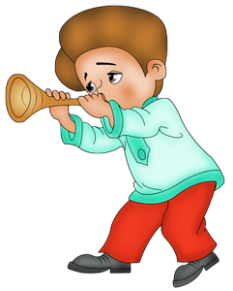
Струны гитары, терпенье, талант
Плюс вдохновенье равно...
Музыкант Гусля

Slide 6
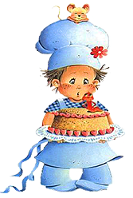
Скажи, кто так вкусно
Готовит щи капустные,
Пахучие котлеты,
Салаты, винегреты,
Все завтраки, обеды?
Повар Сиропчик

Slide 7
Он знает всё на свете -
Как на небе Солнце светит,
Про молекулу и атом
Может рассказать ребятам.
Знает всё про ультразвук.
Он ведь - кандидат наук!.
Ученый Знайка

Slide 8
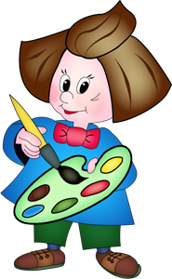
У меня есть карандаш,
Разноцветная гуашь,
Акварель, палитра, кисть
И бумаги плотный лист,
А еще – мольберт-треножник,
Потому что я …
Художник Тюбик

Slide 9
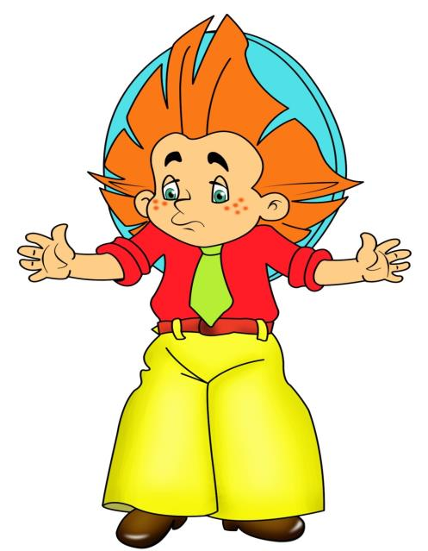

Slide 10
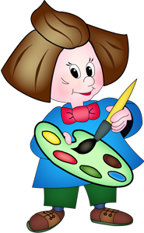
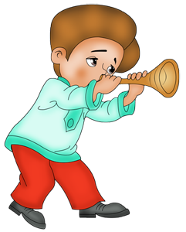
Дидактическая игра «Что лишнее»

Slide 11
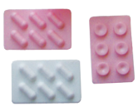
Что не нужно
доктору в его
работе ?

Slide 12
Что не
пригодится
астроному ?

Slide 13
Что не возьмут
с собой
механики
отправляясь
на работу ?

Slide 14
Чем не будет
пользоваться
музыкант ?

Slide 15
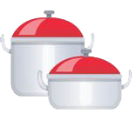
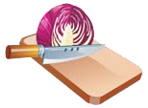
Что не нужно
повару в его
работе ?

Slide 16
Что лишнее
в работе
ученого ?

Slide 17
Чем не будет
пользоваться
художник ?

Slide 18
